Slide 1



PROJECT
LARANA, INC.
Phân tích tình hình BĐS
Team UDPTDLTM

Slide 2

CONTENT
01
Danh sách thành viên
02
Phân tích chung về BĐS Hồ Chí Minh
03
Một số điểm khác biệt giữa bđs Hồ Chí Minh và Hà Nội
04
Đề xuất một số khu vực cho thuê
05
Model dự đoán
06
Dashboard

Slide 3
TEAM
01
Trần Quốc Bảo - 20127449
02
Dương Minh Tùng – 20127380
03
Phan Xuân Nam - 20127247
04
Nguyễn Minh Tuấn - 20127092

Slide 4
Phân tích tình hình chung BĐS HCM

Slide 5
Mua Bán

Slide 6
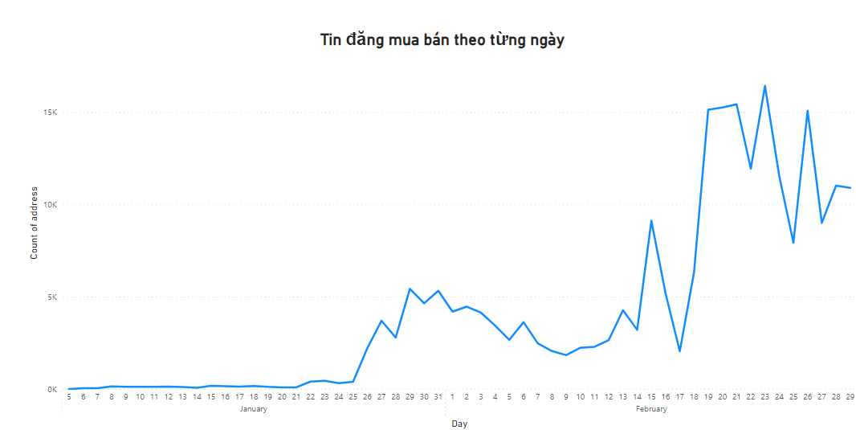

Slide 7
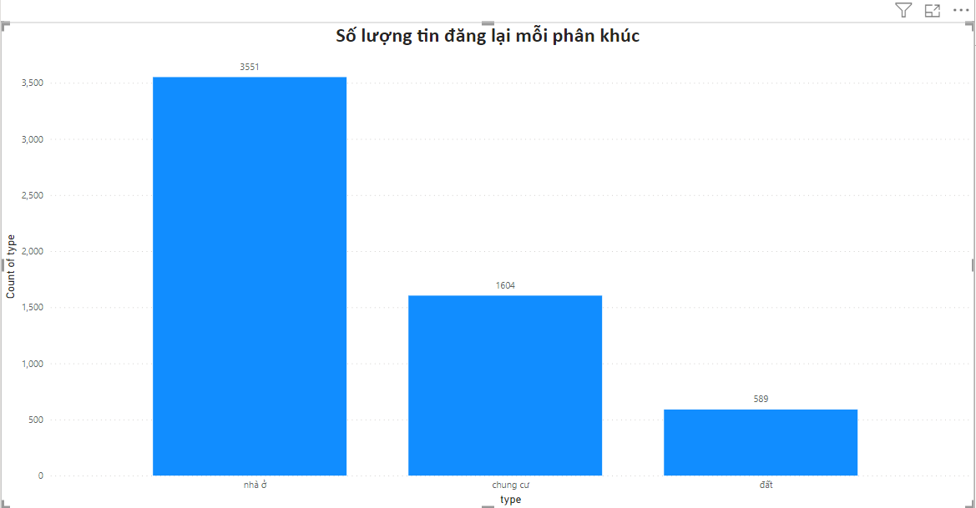

Slide 8
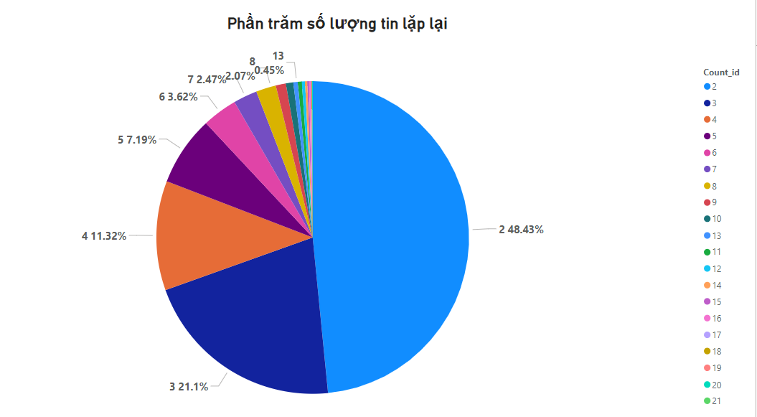

Slide 9
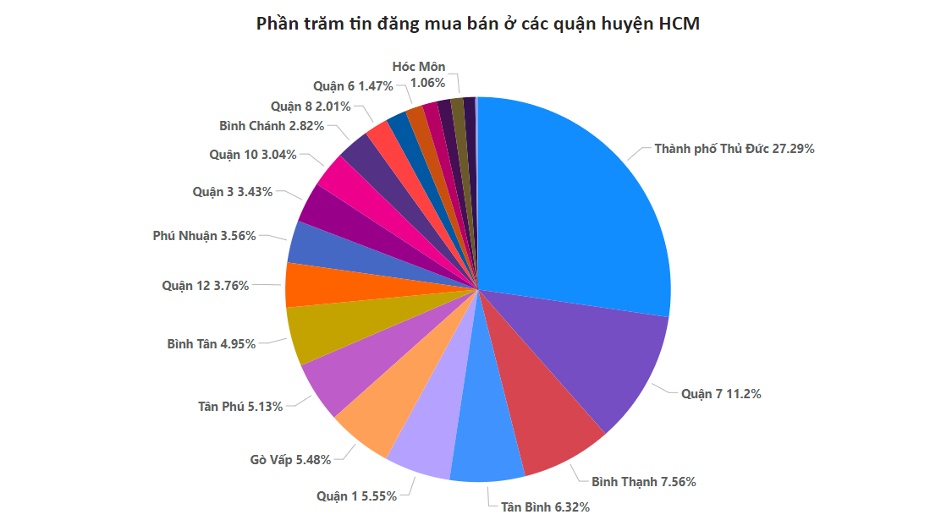

Slide 10
Mua Bán Nhà

Slide 11
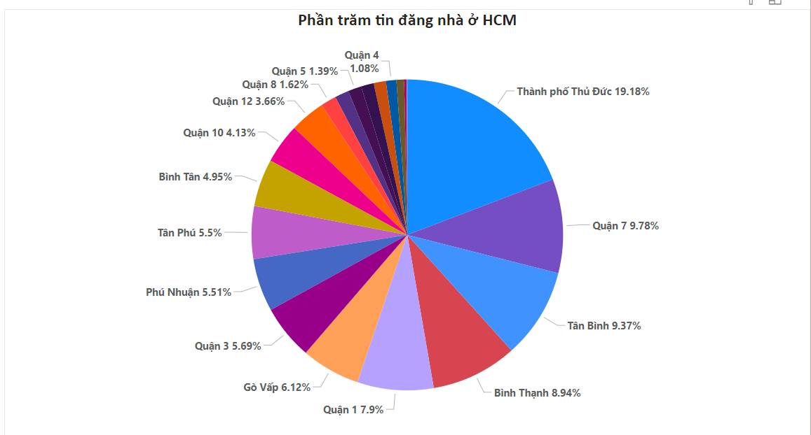

Slide 12
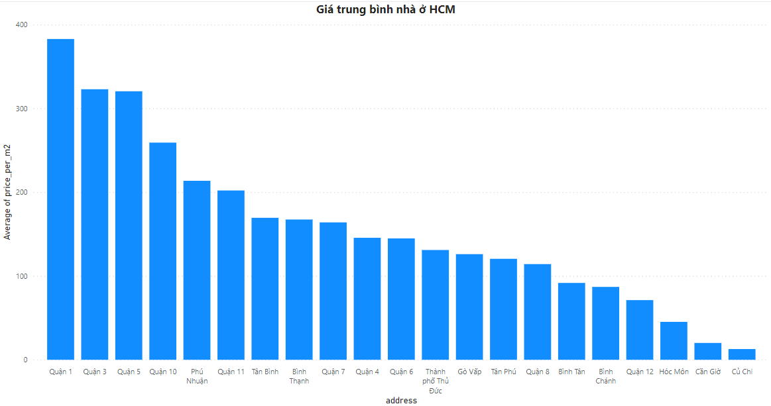

Slide 13
Mua Bán Chung Cư

Slide 14
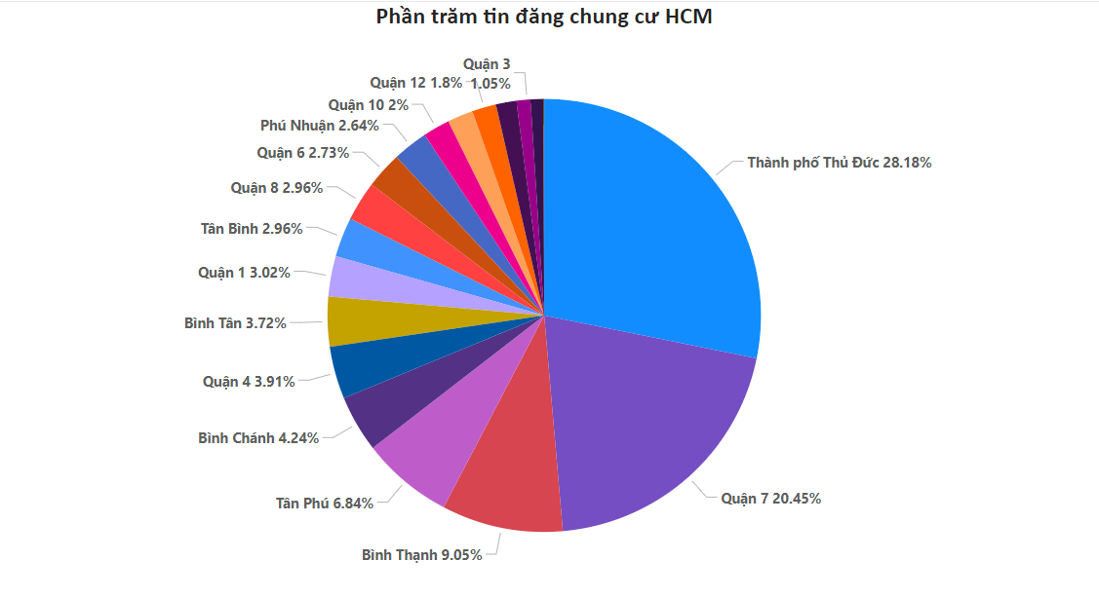

Slide 15
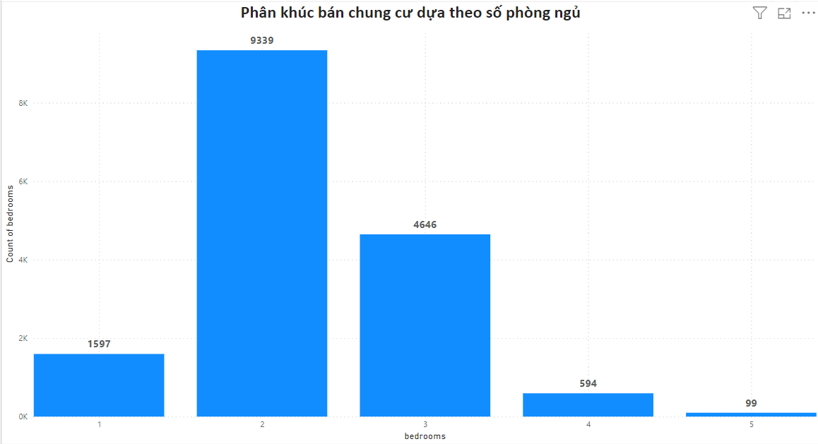

Slide 16
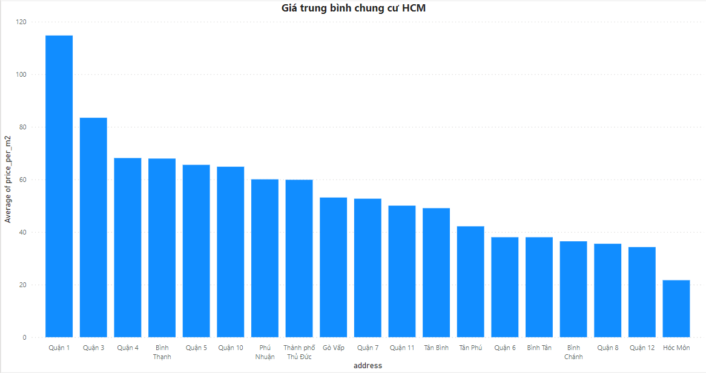

Slide 17
Mua Đất

Slide 18
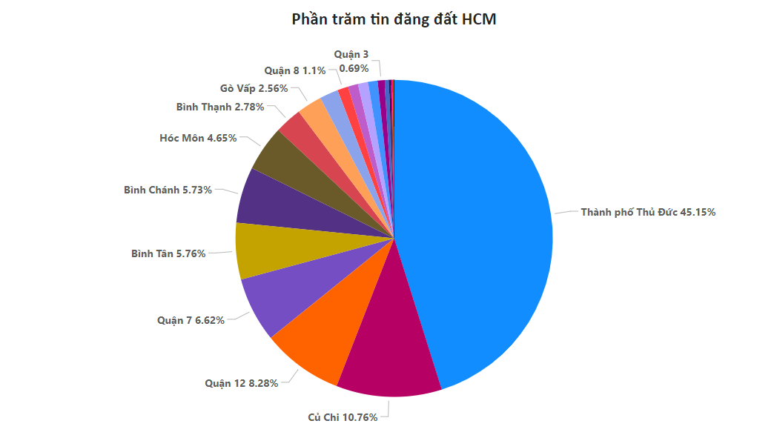

Slide 19
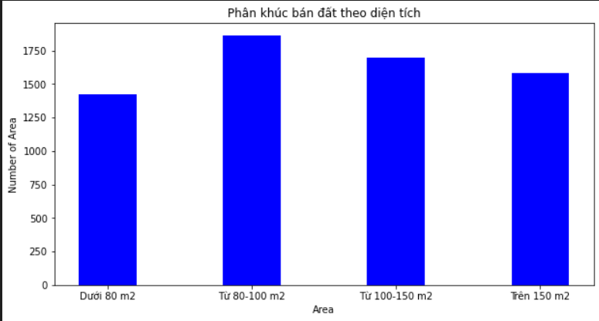

Slide 20
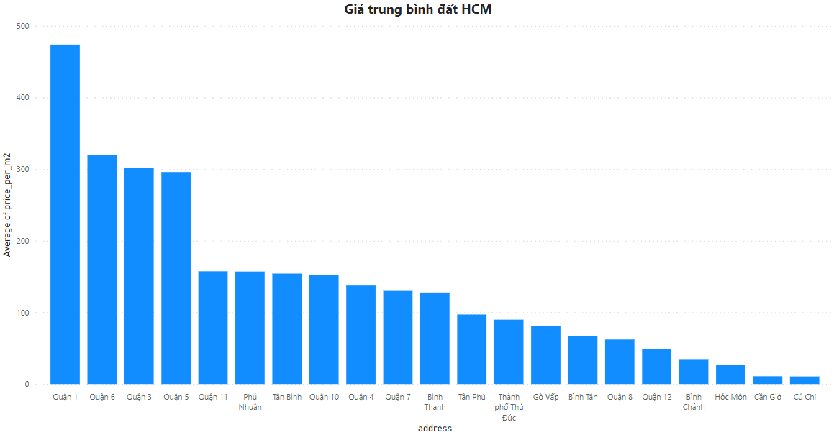

Slide 21
Nhận xét
- Các khu vực như Tp Thủ đức,quận 7, Bình thạnh , Tân Bình việc bán đang diễn ra khá rộn nhịp
Chung cư được bán nhiều ở thủ đức và quận 7. Đa phần các căn chung cư được ra bán thường có 2 phòng ngủ. Đây là phân khúc phù hợp cho các gia đình.
Đất được bán nhiều ở ngoại thành của thành phố như quận 12, Thủ đức và Củ chi. Vì ngoại thành đa phân giá đất khá thấp, thấp nhất là ở Củ chi
- Thành phố Thủ đức đang là nơi có nguồn cung bán nhiều nhất, giá rẻ hơn so với các khu vực khác. Mọi người có thể suy nghĩ đầu tư vào khu vực này

Slide 22
Một số điểm khác biệt BĐS HCM và HN

Slide 23
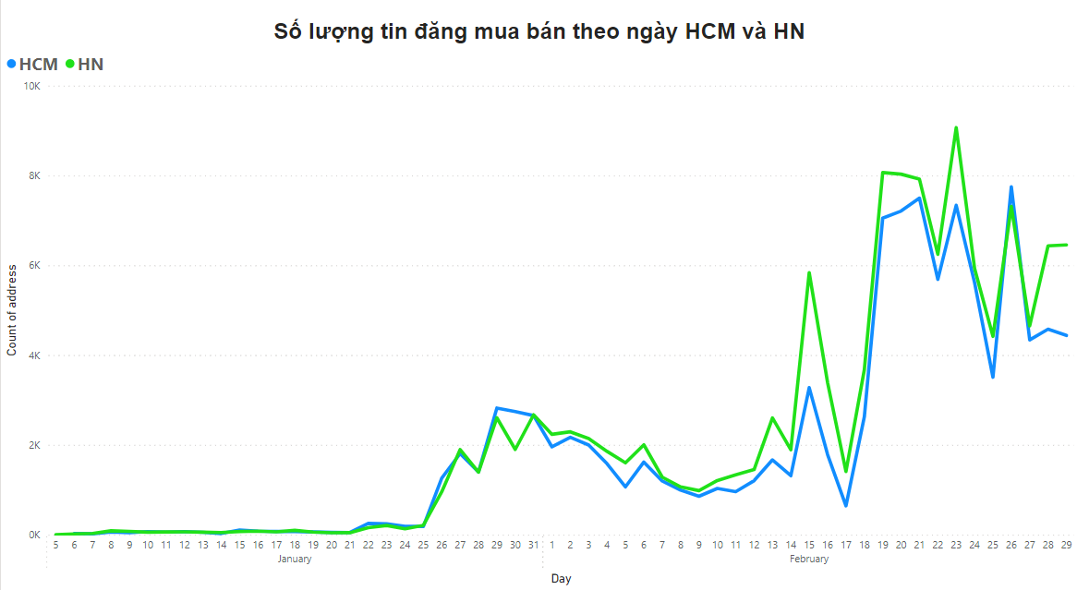

Slide 24
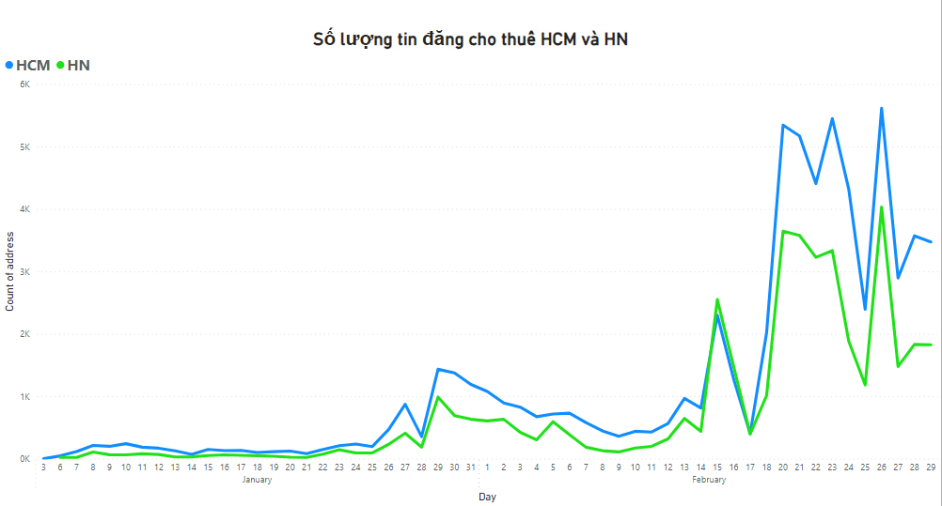

Slide 25
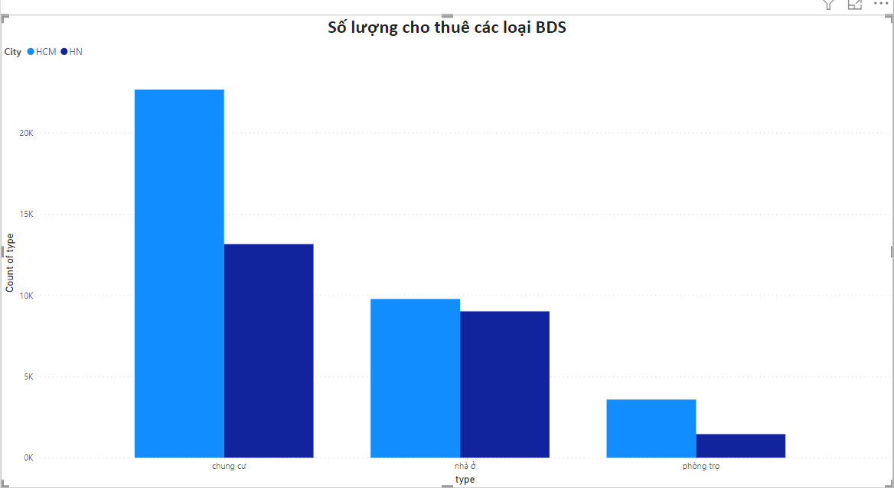
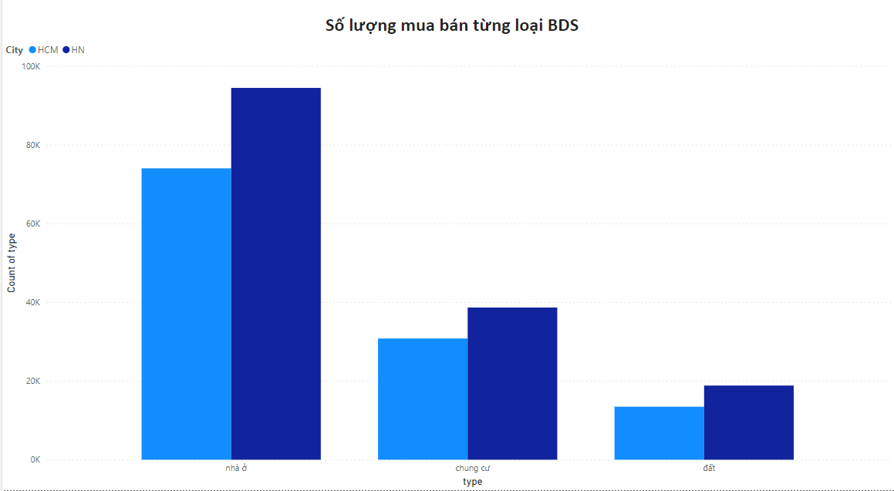

Slide 26
Mua bán chung cư

Slide 27
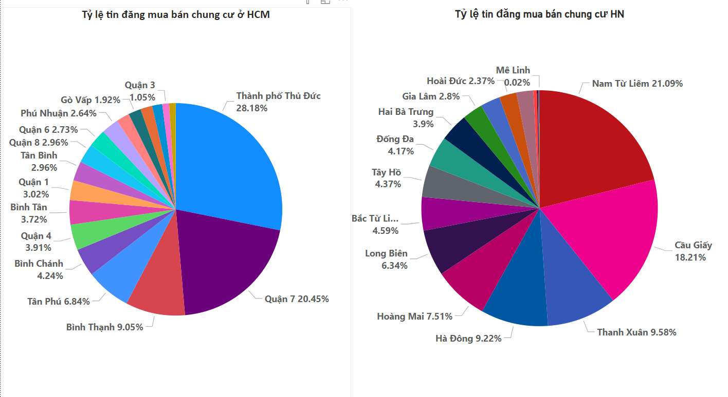

Slide 28
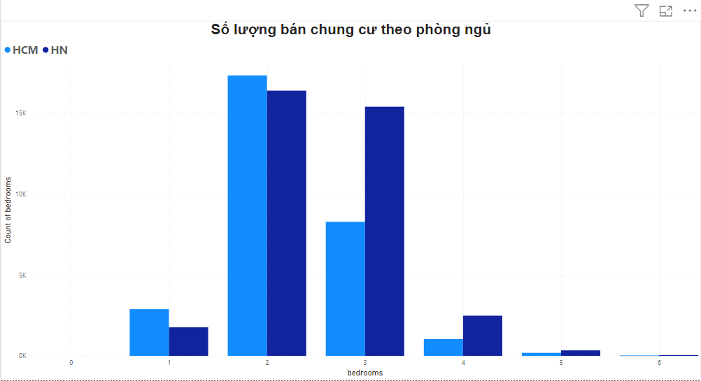

Slide 29
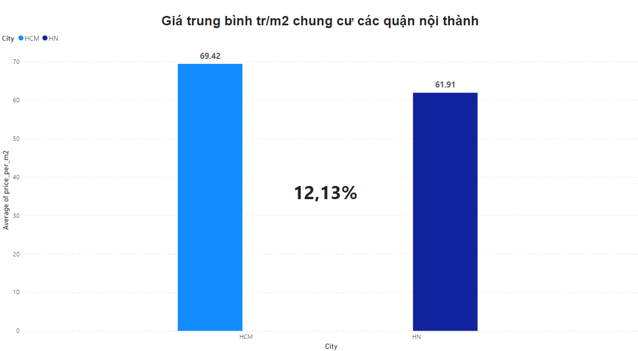
Notes:
- Giá trung bình/m2 ở các quận nội thành HCM thời điểm này đang cao hơn so với HN sự chênh lệch khoảng 8,20%

Slide 30
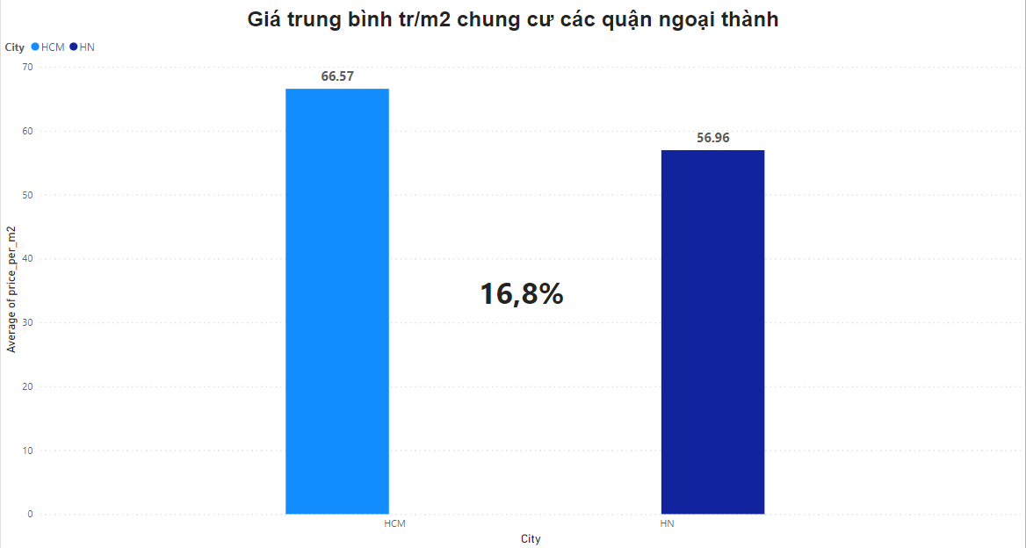

Slide 31
Mua bán Nhà ở

Slide 32
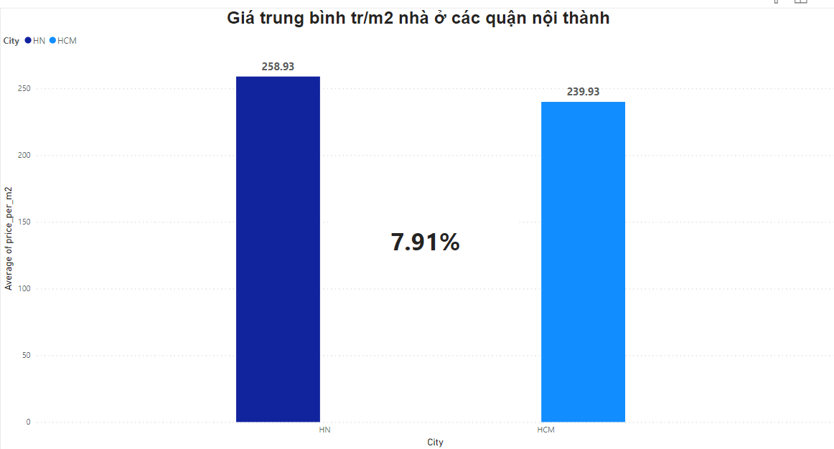

Slide 33
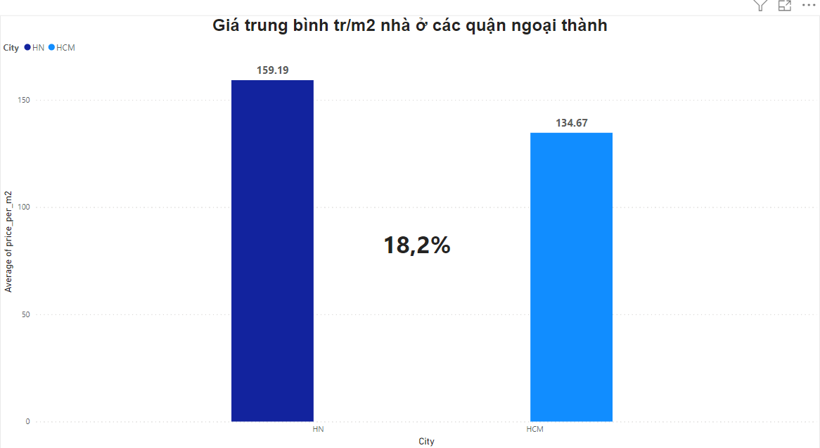

Slide 34
Cho thuê

Slide 35
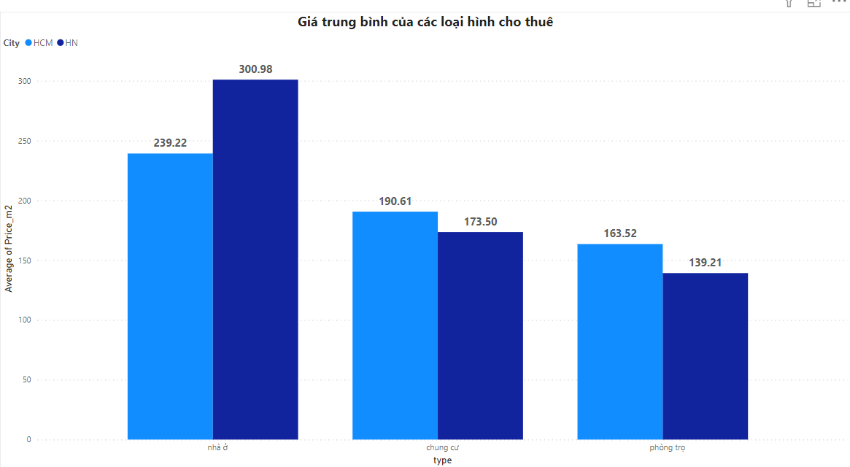

Slide 36
Nhận xét
- Số lượng tin đăng về mua bán ở Hà Nội cao hơn HCM, HCM nhìu hơn về tin cho thuê
- Số lượng bán chung cư ở HCM bán nhiều ở ngoại thành, HN thì có nhiều ở ngoại thành và nội thành
- Giá bán chung cư ở HCM ở nội thành và ngoại thành điều cao hơn HN, lần lượt là 8,20% và 11,9% %
- Giá bán nhà HN ở nội thành và ngoại thành điều cao hơn HCM, lần lượt 1% và 19,5%
- Về cho thuê , thuê nhà ở HN cao hơn HCM, các loại hình còn lại như chung cư và phòng trọ thì HCM cao hơn
- => Có vẻ như HN đang quan tâm hơn tới việc mua bán nhiều hơn là thuê đặc biệt là nhà ở , Còn HCM thì quan tâm tới việc thuê đặc biệt là chung cư

Slide 37
Đề xuất một số khu vực thuê

Slide 38
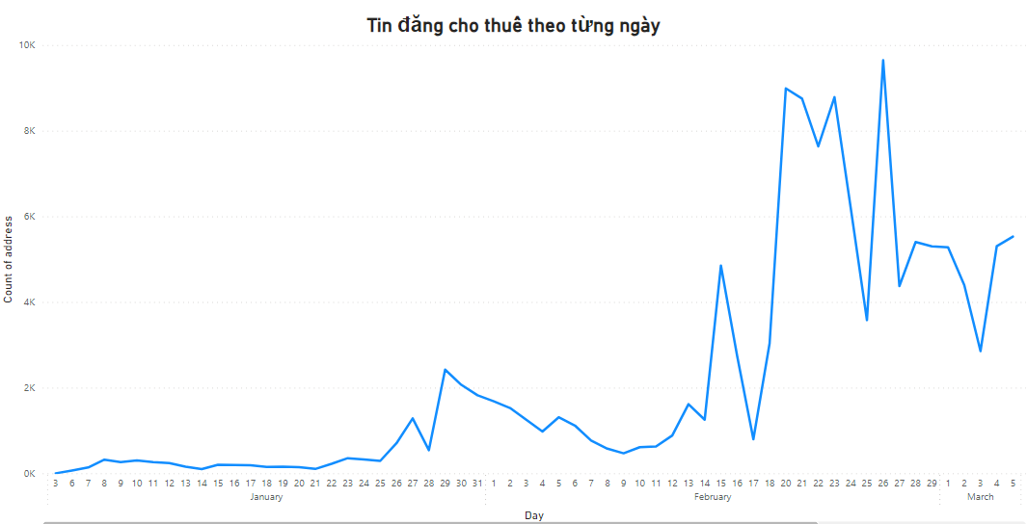

Slide 39
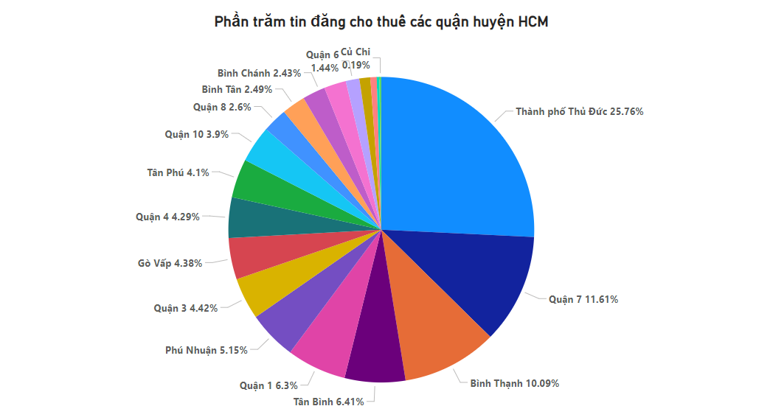

Slide 40
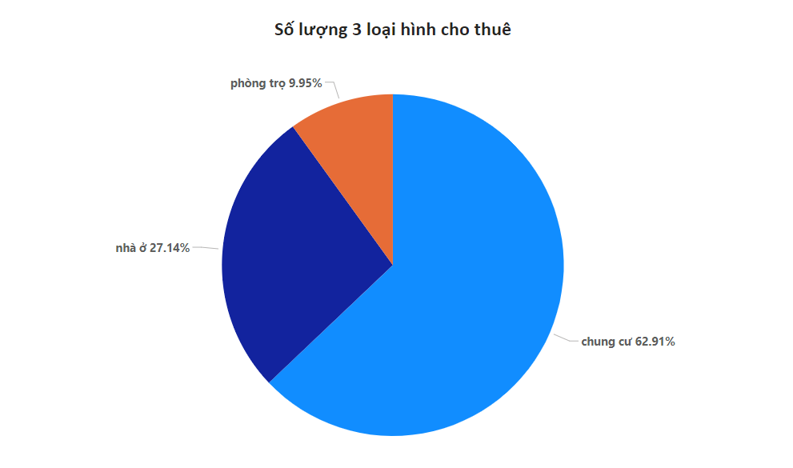
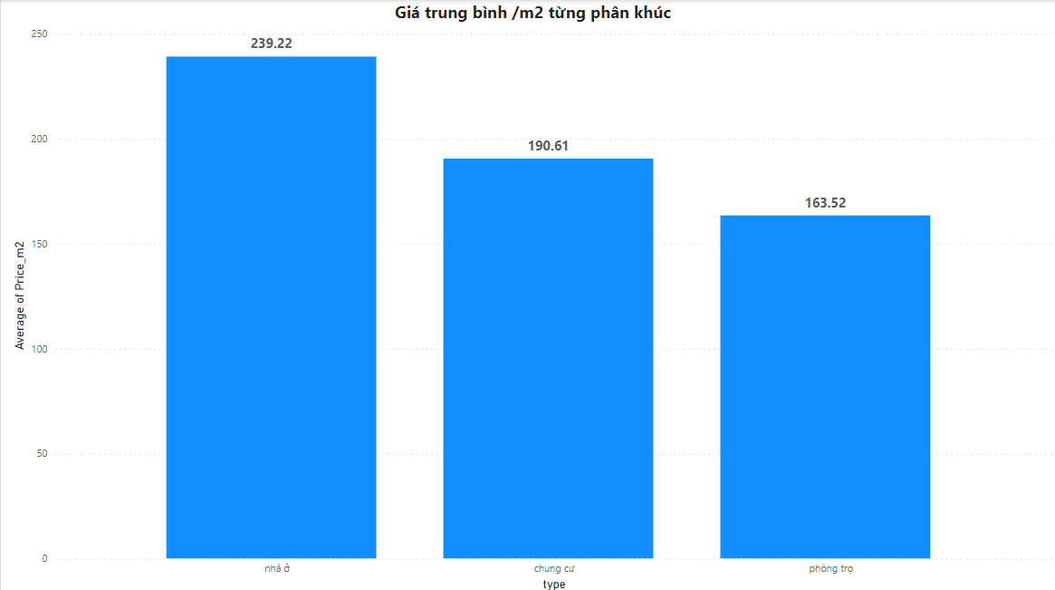

Slide 41
Đề xuất một số địa điểm thuê trọ cho HCMUS

Slide 42
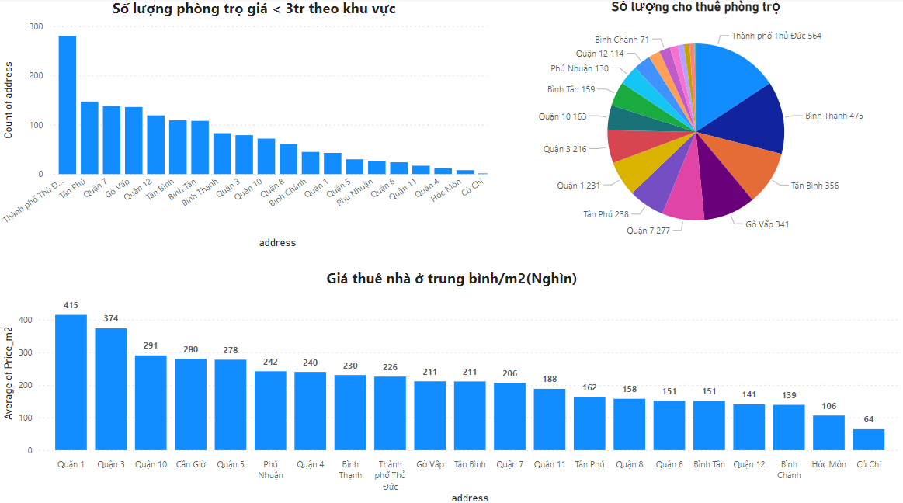

Slide 43
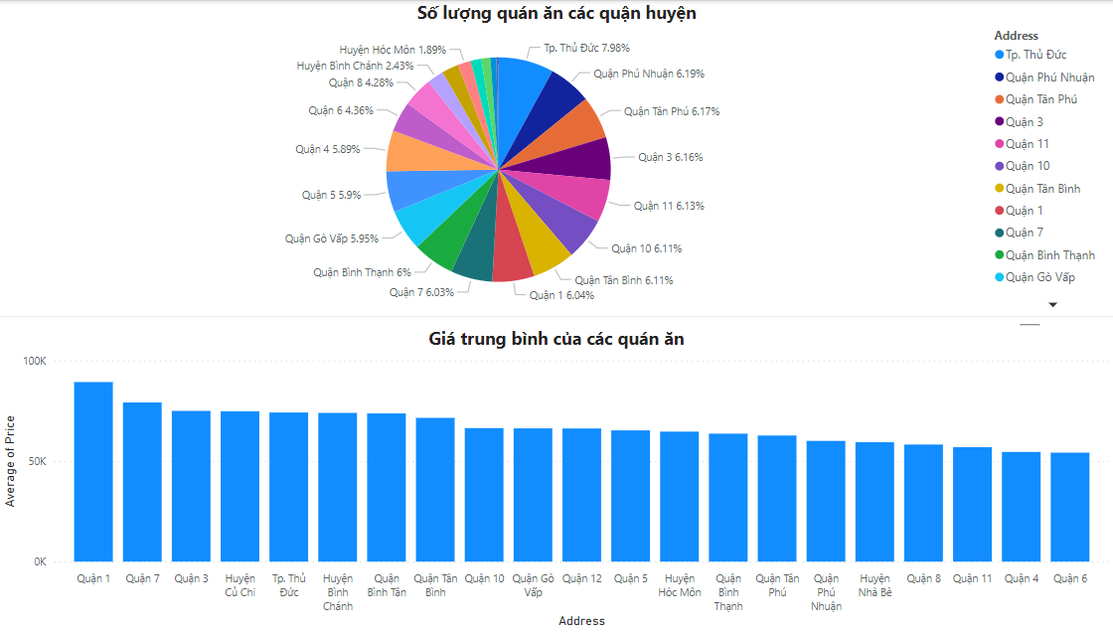
Notes:
Về tiện ích thì tụi em có crawl thêm về số lượng quán ăn có thể thấy nhiều nhất vẫn là thủ đức, và các quận khác nhiều như là phú nhuận và Tân phú.

Slide 44
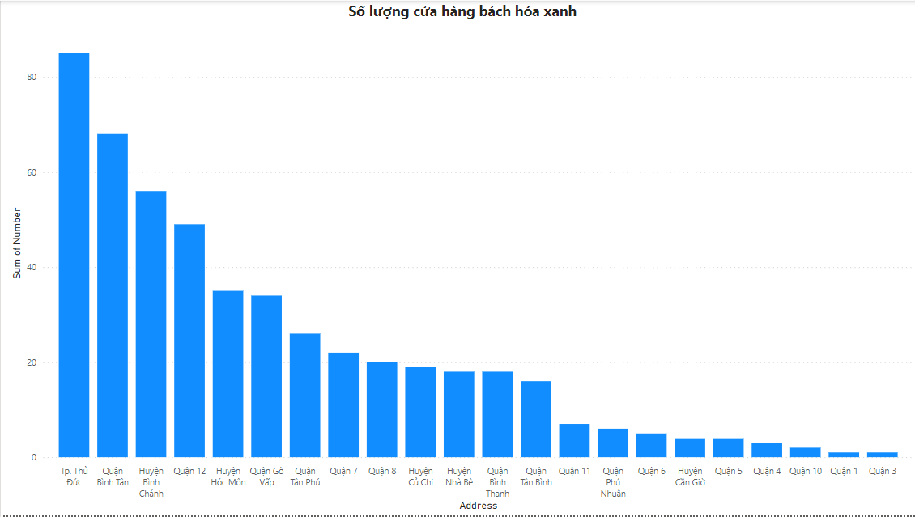

Slide 45
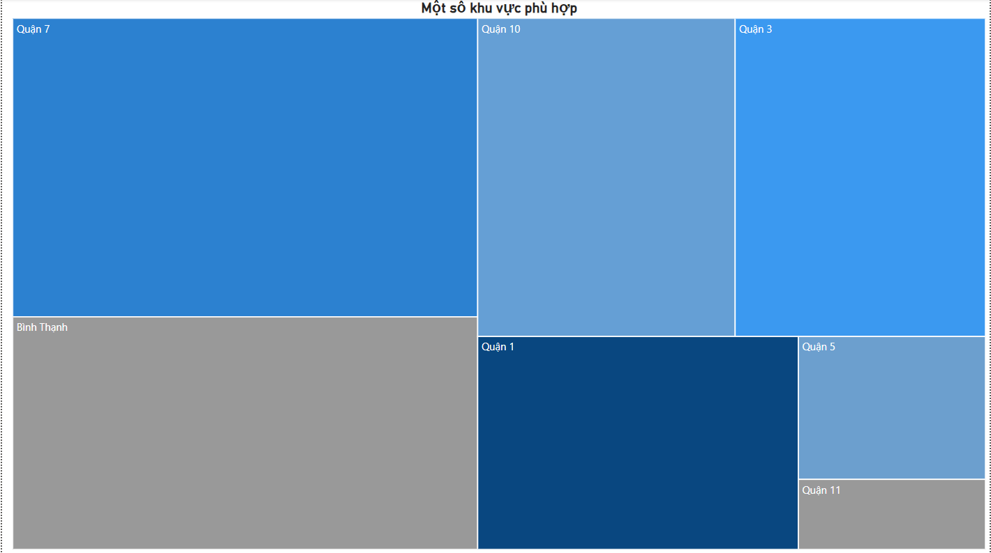

Slide 46
Nhận xét
Các khu vực như TP Thủ Đức, Quận 7, Tân Bình, Bình Thạnh có số lượng cho thuê lớn
Loại hình chung cư có số lượng cho thuê nhiều nhất, nhà ở có giá cao nhất trong các loại hình cho thuê
Thành phố Thủ Đức vẫn là nơi có nhiều loại hình cho thuê giá rẻ nhất
Đối với sinh viên HCMUS ó thể xem xét hai vị trí là quận 10 và quận Bình thạnh
Notes:
Alo alo

Slide 47
Mô hình dự đoán giá nhà

Slide 48
Feature selection
Loại bỏ cột ID, địa chỉ
IQR
Loại bỏ outlier
One-hot encoding
Tạo thành các cột tương ứng với số quận
VD: quận 1: 1, các quận còn lại: 0

Slide 49
Linear Regression
Mô hình dự đoán đơn giản nhất
Làm base để đánh giá chung độ tốt của dữ liệu
Random Forest Regressor
Mô hình dự đoán phức tạp hơn
Sử dụng mô hình ensemble các decision tree, kết quả dựa trên tỷ lệ chiếm cao nhất

Slide 50
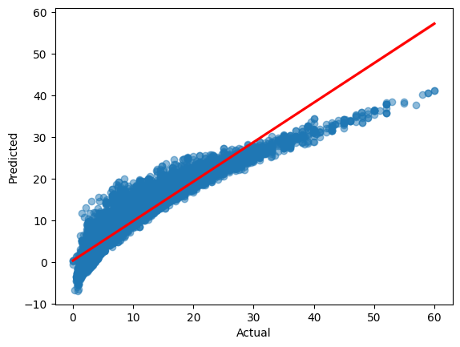
Linear Regression
Training: 50%
Validation: 25%
Testing: 25%
Training: 0.894
Validation: 0.897
Testing: 0.898

Slide 51
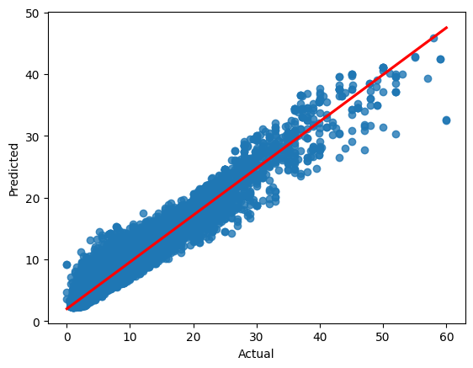
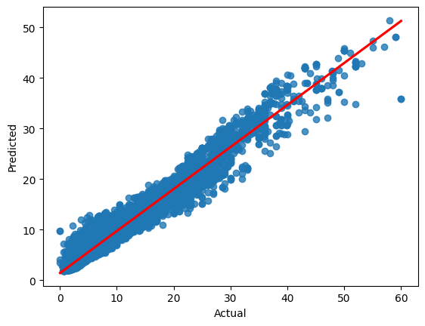
Random Forest Regressor
Model 3:
+ Training: 0.897
+ Validation: 0.892
+ Testing: 0.893
=> Lựa chọn 2
Model 1:
+ Training: 1
+ Testing: 0.999
=> Overfit
Model 2:
+ Training: 0.945
+ Testing: 0.936
=> Lựa chọn 1

Slide 52
Đánh giá chung
Điểm cộng:
+ Áp dụng mô hình học máy để đánh giá
+ Mô hình nói chung có khả năng đoán cơ bản
Điểm trừ:
- Trường dữ liệu còn quá ít
- Số lượng dữ liệu chưa đủ để đoán triệt để
- Chưa có một metric để đánh giá một mô hình có tốt hay không

Slide 53
Dashboard

Slide 54
THANK'S FOR WATCHING

